Slide 1

فصل دوم:رفتار سازمانی در سطح جهانی
به دهکده جهانی خوش امدید
کشورهای چند ملیتی
قراردادهای همکاری منطقه ایی
رویارویی با مسایل بین المللی
ایا فرهنگ های ملی همگرایی بیشتری پیدا می کنند
ارزیابی تفاوت بین کشورها
تحقیق کلاکهان واستراتژیک
تحقیق هاف استد

Slide 2
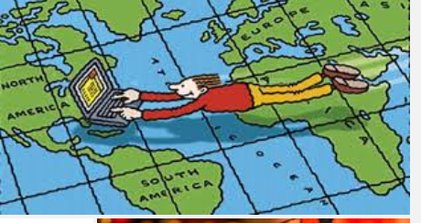
رفتار سازمانی در سطح جهان
در یک سیستم اقتصاد جهانی مدیران باید تفاوت های فرهنگی را درک کنند وشیوه مدیریت و سازمانهای خود را براساس ان تعدیل کنند

Slide 3
مثال :تفاوت شیوه کار در دو کشور
کارگران ژاپنی
به صورت گروهی کار می کنند
گروه را معرف خود می دانند از تنهایی اجتناب می کنند
علاقه ایی به پذیرفتن مسولیت فردی ندارند
خطر پذیرند وبرای رهبران واقعی احترام قاِیل اند
کارگران امریکایی
تنها کار میکنند
به مسولیت فردی اعتقاد دارند
به سلسله مراتب اختیارات توجه میکنند
محتاط هستند واز خطر اجتناب میکنند

Slide 4
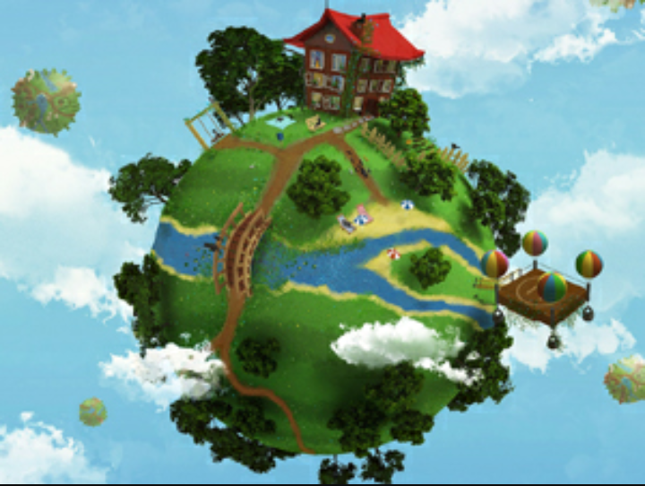
به دهکده جهانی خوش امدید:global village
پژوهشگران معتقدند که بیش از یک دهه است که دنیا به خاطر حمل ونقل اسان ،ارتباطات،تلفن های بین المللی و شبکه های کامپیوتری به راحتی وبا سرعت با تمام نقاط ارتباط برقرار میکند وبه عبارتی دنیا به یک دهکده کوچک تبدیل شده است

Slide 5
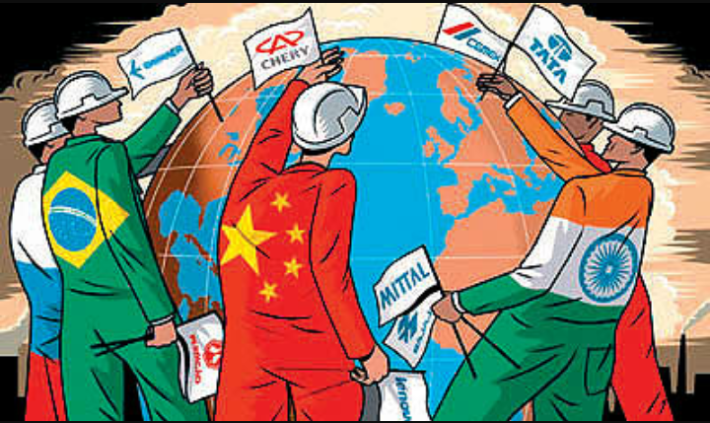
کشورهای چند ملیتی
به شرکت هایی که در بیش از دو یا چند کشور به صورت همزمان فعالیت های عمده دارند وبه جای اینکه فعالیت های خود را درون مرزهای محلی محدود کنند در سطح جهان به رقابت می پردازند و در پی کسب مزایا و امکانات اقتصادی برمی ایند

Slide 6
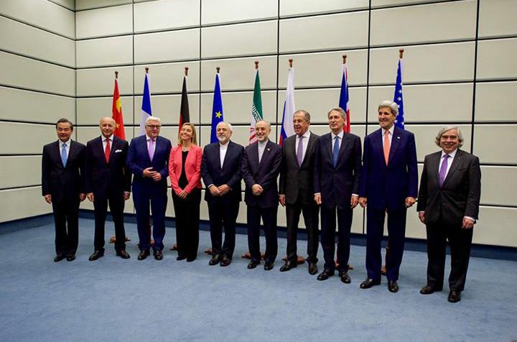
قراردادهای همکاری منطقه ایی
در سایه پیدایش قراردادهای همکاری منطقه ایی .مرزهای ملی مخدوش و کمرنگ شده اند و معروف ترین این قراردادها اتحادیه اروپا است که از 15 کشور اروپای غربی تشکیل می شود

Slide 7
ابتدا
مالیات .یارانه.سیاست های ملی درون خود داشتند
بازار
مسافرت ،استخدام،سرمایه گذاری ،بازرگانی مرزهای ملی از بین رفت
پول.کارگر .کالا و خدمات در سراسر خاک این کشورها مشاهده میشود

Slide 8

نفتا چیست؟

Slide 9

نفتا
قرارداد تجارت بین امریکا و کانادا در دهه 1990 که به موجب این قرارداد کالاهای رد وبدل شده بین این دو کشور از تعرفه گمرگی معاف باشد .
در سال 1994 نفتا مکزیک را هم به این دو کشور اضافه کرد وبزرگترین بازار تجاری با جمعیتی بالغ بر 370میلیون نفر و مبادله 6/5تریلیون دلار به وجود امد

Slide 10

رویارویی با مسائل بین المللی:
سیستم اقتصاد جهانی برای مدیرا مشکلاتی راپیش اورد مدیران با سیستم های سیاسی .حقوقی و قانونی متفاوت روبرو می شوند
انها باید با فرهنگ های ملی متفاوتی روبرو شوند

Slide 11
سوال؟
باتوجه به پیدایش دهکده جهانی
ایا فرهنگ های ملی همگرایی بیشتری پیدا می کنند؟

Slide 12
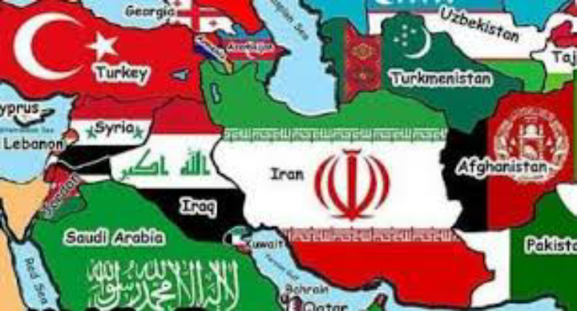
جواب:
پیدایش یک دهکده جهانی باعث می شود که تفاوت های فرهنگی از بین برود وبه عنوان یک مساله بی ربط دراید.ودر بلند مدت دهکده جهانی به صورت یک فرهنگ فراگیر و همگرا دراید

Slide 13

ارزیابی تفاوت بین کشورها
در اینجا منظور از تفاوت همان تفاوت فرهنگی است
گرچه نمی توان فرهنگ کشورهای خارجی را براساس گفته های بومیان مورد سنجش قرار داد ولی دو روش مهم ومعروف سنجش هست که به ان می پردازیم

Slide 14
تحقیق کلاکهان واسترادبک
تجزیه وتحلی فرهنگ ها با توجه به 6 بعد

Slide 15
نمودار :الگوی کلاکهان و استراد بک در موارد ابعاد فرهنگی
متغییر ها
بعد ارزشَ
انقیاد
هماهنگی
سلطه گری
رابطه مردم با طبیعت
اینده
حال
گذشته
زمان ازش دیدگاه فرهنگ
بد
مختلط
خوب
ماهیت مردم
انجام دادن
کنترل کردن
بردن یا هستی
توجه کردن به کار
طبقاتی
گروه
فرد گرایی
رابطه مردم با یکدیگر
عمومی
مختلط
خصوصی
مفهوم فضا

Slide 16
جامعه خاورمیانه
رابطه با محیط
جامعه امریکا
دیدگاه انها به زندگی اینگونه است که از قبل تعیین شده است و هنگامی که رویدادی رخ میدهد ان را خواست خدا می داند
مثال
خود را حاکم برمحیط میدانند و براین باورند میتوانند طبیعت را کنترل کنند
هدف
برای خود هدف میگذارند وبرای رسیدن به هدف تلاش میکنند با دقت زیاد
معتقدند تعیین هدف اهمیت زیادی ندارد .ومعتقدند برای رسیدن به هدف نمی توان کار زیاد انجام داد

Slide 17
توجه به زمان
جوامع از نظر ارزشی که برای زمان قائل می شوند تفاوت هایی دارند
ژاپنی ها
ایتالیایی ها
کشورهای غربی
ارزیابی عملکرد بلند مدت است وبه کارکنان خود بیشتر وقت می دهند برای نشان دادن توانایی خود
به گذشته بیشتر توجه می کنند
سنت پرست هستند وتلاش میکنند سنت های تاریخی را حفظ کنند
زمان را یکی از منابع کمیاب به حساب می اورند
به زمان حال واینده نزدیک توجه می کنند

Slide 18
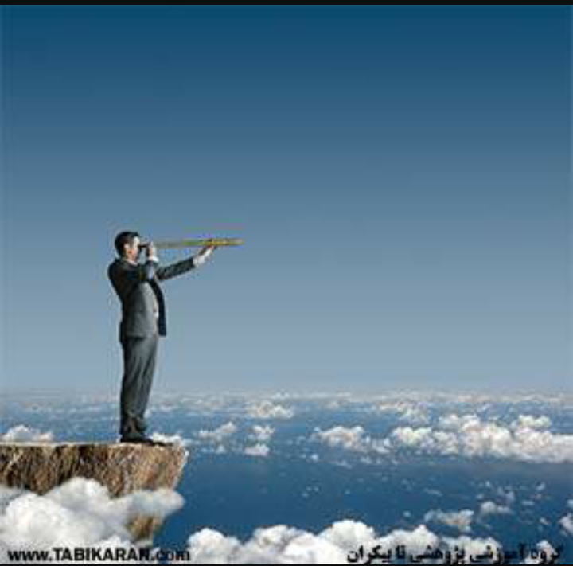
ماهیت فرد
دیدگاهی که فرهنگ یا جامعه درباره ماهیت فرد دارد می تواند در شیوه رهبری مدیران.در ان جامعه اثر بگذارد

Slide 19
توجه به فعالیت
اگاهی از نوع فعالیت فرهنگی و جهتی که جامعه در پیش دارد می تواند دیدگاهی عمیق درباره شیوه کار افراد و گذرانیدن وقت بیکاری به دست دهد.و می توان وسیله مشحص کرد که افراد این جوامع چگونه تصمیم می گیرند وبرای دادن پاداش از چه شاخصها ومعیارهایی استفاده می کنند

Slide 20
توجه به مسولیت
این بعد از فرهنگ به هنگام طرح ریزی شغل .شیوه تصمیم گیری .ایجاد ارتباط.تعیین سیستم پاداش و شیوه گزینش در سازمان کاربردهای زیادی دارد

Slide 21
مفهوم فضا
به بعد عمومی بودن وخصوصی بودن انجام کار در یک فضای عمومی یا خصوصی مربوط میشود

Slide 22
تحقیق هاف استد
هاف استد در تحقیق خود به این نتیجه رسید کارکنان و مدیران از چهاربعد فرهنگ ملی بایکدیگر تفاوت دارند
فرد گرایی در مقایسه با جمع گرایی
اختلاف در قدرت
اجتناب از پدیده عدم اطمینان
مردسالاری در مقایسه با زن سالاری

Slide 23
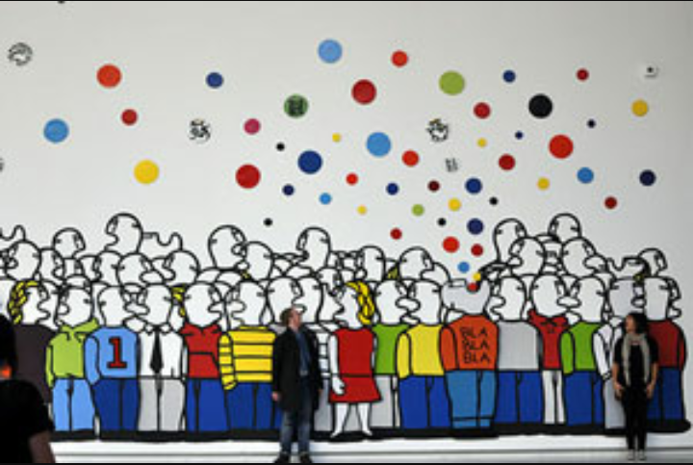
فصل سوم:مبانی رفتار فرد
نگرش
رضایت شغلی
افرادمیکوشند تا ناهمسانی بین رفتار و نگرش خود را از بین ببرند
رابطه بین نگرش و رفتار
شخصیت
شاخص مایرز-بریگز
الگوی مبتنی بر پنج ویژگی شخصیتی

Slide 24
سایر ویژگی های شخصیتی
تناسب شخصیت با شغل
ادراک
عواملی که بر ادراک اثر می گذارند
تئوری اسنادی
جمع بندیهای مکرر به هنگام قضاوت درباره دیگران

Slide 25

نگرش
ارزیابی یا براوردی است که(به صورت مطلوب یا نامطلوب )درباره شئ .فرد یا رویدادی صورت می گیرد.نگرش بازتابی از شیوه احساس فرد نسبت به یک چیز یا موضوع است

Slide 26

رضایت شغلی و عوامل تعیین کننده رضایت شغلی
مقصود از رضایت شغلی نگرش فرد درباره کارش است
معاوضه یا گیرایی کار،سیستم پاداش که براساس عدل ومساوات قرارگرفته باشد،شرایط کاری که فرد را حمایت کنند وهمکاران ویاران شغلی که فرد را یاری دهند وپشتیبان وی باشند

Slide 27
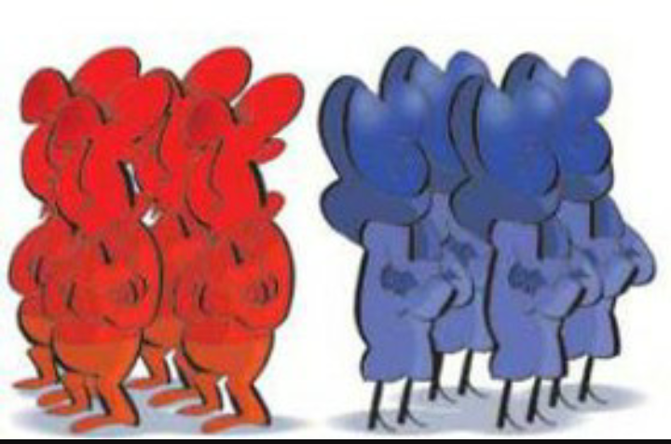
ناهمسانی شناختی
ناهمسانی شناختی هنگامی مطرح می شود که بین نگرش دویا چندنفر یا بین رفتار ونگرش افراد نوعی بی ثباتی مشاهده شود .مقصود ازتئوری ناهمسانی شناختی این است که افراد می کوشند این ناهمسانی را به حداقل ممکن برسانند ومسائل و مشکلات مربوطه را حل کنند

Slide 28

شخصیت:
شخصت فرد مجموعه یا امیزه ایی از ویژگیهای روانی است

Slide 29
شانزده ویژگی شخصیتی:
متجاوز
باهوش تر
پایدار در برابر هیجان
سلطه گر
تن اسان،بیعار
باوجدان،وظیفه شناس
متهور
حساس
بدگمان
تخیلی
زیرک،موذی
بیمناک
ابدیده-مجرب
خودبسنده
کنترل شده،بااراده
درمقابل
درمقابل
درمقابل
درمقابل
درمقابل
درمقابل
درمقابل
درمقابل
درمقابل
درمقابل
درمقابل
درمقابل
درمقابل
درمقابل
خوددار
کم هوش تر
تحت تاثیر احساس
سلطه پذیر
جدی
مصلحت بین،خود عرض
ترسو
یکدنده
قابل اعتماد
اهل عمل
بی غل و غش
متکی به نفس
محافظه کار
وابسته به گروه
مهارنشده،بی اراده

Slide 30
شاخص مایرز-برگر
یکی از متداول ترین چارچوبهایی است که برای شناخت شخصیت به کار می برند این شاخص در واقع از 100پرسش شخصیتی تشکیل شده که فرد ازمون شونده باید درباره نوع احساسی که در یک وضع خاص دارد،یا اقدامی که صورت می دهد به انها پاسخ دهد

Slide 31
سازشکار
خودکامه
ماکیاولی گری
از نظر احساسات باثبات
با اغوش باز تجربه می اموزند
برونگرا
الگوی شخصیتی
خطرپذیری
باوجدان
کانون کنترل
سازش با عوامل محیطی

Slide 32
تناسب شخصیت با شغل
نمونه شغل
ویژگیهای شخصیتی
نوع شغل
مکانیک،کشاورز
کم رو،مقاوم،عمل گرا
واقع گرا
اقتصاددان
کنجکاو.مستقل
کاوشگر
کارهای اجتماعی
صمیمی،گرم،دوستانه
اجتماعی
حسابدار
سازگار،کارا،عمل گرا
سنت گرا
وکیل حقوقی
دارای اعتماد به نفس
سوداگر
نقاش
ارمان گرا
هنرگرا

Slide 33
واقع گرا
کاوشگرا
r
i
c
هنر گرا
سنت گرا
a
e
s
سوداگرا
اجتماعی
نمودار 3-3:رابطه بین مشاغل و شخصیت

Slide 34
ادراک و عواملی که بر ادراک اثر می گذارد
ادراک فرایندی است که بدان وسیله فرد احساس خود را تفسیر می نماید تا بتواند به محیط خود معنی بدهد
نگرش،شخصیت،انگیزش،علاقه،تجربیات،گذشته وانتظارات

Slide 35
تئوری و اسناد
ادراک پنداشت یا برداشت وقضاوت ما درباره کارهای فرد به شدت تحت تاثیر مفروضاتی قرار می گیرد که مادرباره وضع درونی شخص قائل می شویم

Slide 36
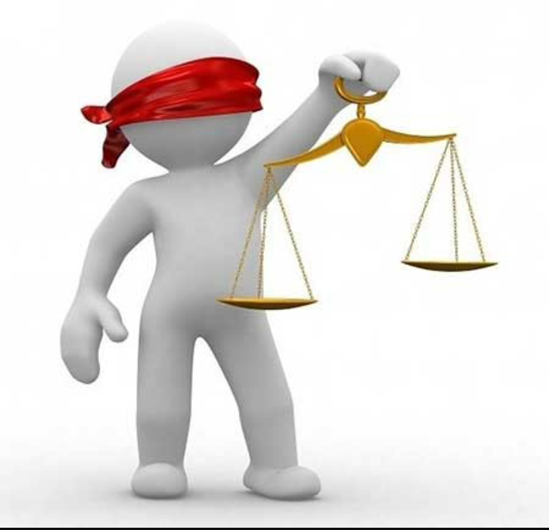
جمع بندیهای مکرر به هنگام قضاوت دیگران
قضاوت به تفسیری بستگی دارد ککه از نوع رفتار فرد میشود واین تئوری بیانگر این است که ما رفتار فردی را مشاهده میکنیم درصدد ان هستیم تاعلتهای بیرونی یا درونی ان را مشخص کنیم

Slide 37


